Slide 1
English Class
1年 be動詞と一般動詞

Slide 2
I am Takeru Sato.
名前と人物は
生徒になじみの深い
ものに変更してください

Slide 3
Are you Takeru Sato?
No, I’m not.

Slide 4
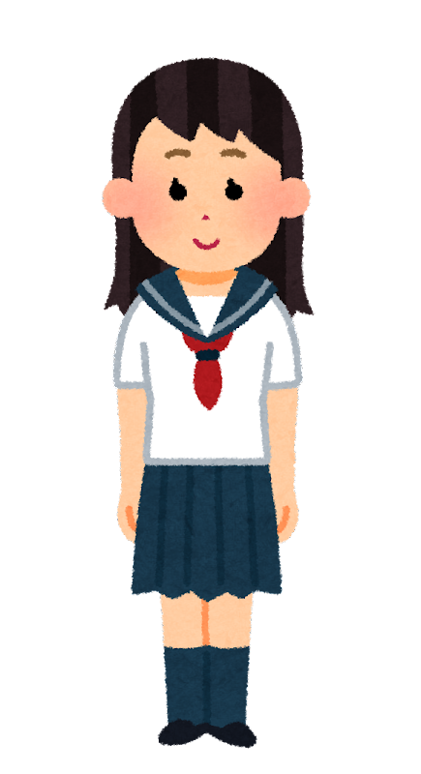
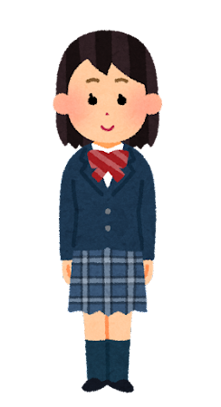
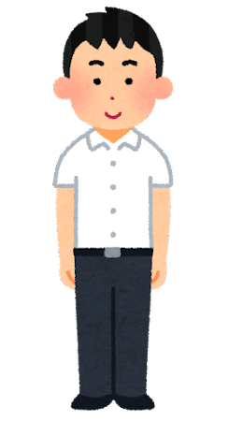
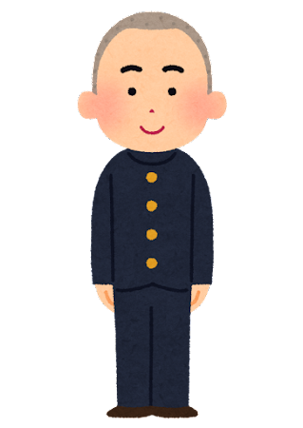
Are you a student?
名前と人物は
生徒になじみの深い
ものに変更してください
（製作者は教科書の登場人物を使用）
Yes, I am.

Slide 5
Are you a teacher?
No, I’m not

Slide 6
be動詞の疑問文
I am Takeru.
私はタケルです。
You are Takeru.
あなたはタケルです。

Slide 7
be動詞の疑問文
be動詞 前に出したら 疑問文
You are Takeru.
Are you Takeru?
Yes, I am.
No, I’m not.
あなた→私
私= I なのでamを使う

Slide 8
Let’s Practice!

Slide 9
Are you Saito Asami?
No, I’m not.

Slide 10
Are you Honda Kaito?
No, I’m not.

Slide 11
Are you Keisuke Kato?
No, I’m not.

Slide 12
Next Challenge!

Slide 13
I like cake.
本来は画像のみを
見せて、英語の文字は
表示させていません。
（分かりにくいために
文字を加えてあります）
Do you like cake?

Slide 14
I like milk crepe.
Do you like milk crepe?

Slide 15
I like steak.
Do you like steak?

Slide 16
I like yakiniku.
Do you like yakiniku?

Slide 17
I like math.
Do you like math?

Slide 18
I like science.
Do you like science?

Slide 19
何を聞いていた？
あなたは～～が好きですか？
⇒はい、そうです。／ いいえ、ちがいます。
英語で言うと…
Do you like ~~?
⇒Yes, I do. / No, I don’t.

Slide 20
Be動詞がない文章（一般動詞）では、
「be動詞 前に出したら 疑問文」
が使えない！
こまった、こまった、どーしよう、Do しよう、
Do…??? Doを出そう！
「どーしよう こまっていたら Doが出た」
Do you like yakiniku?
Yes, I do. / No, I don’t.
製作者はこのように
教えた、という１つの
例です。自分なりに
アレンジしてください。

Slide 21
Do you like cake?
Yes, I do. / No, I don’t.

Slide 22
Do you like yakiniku?
Yes, I do. / No, I don’t.

Slide 23
Do you like math?
Yes, I do. / No, I don’t.

Slide 24
Be動詞がない文章（一般動詞）では、
「be動詞 前に出したら 疑問文」
が使えない！
こまった、こまった、どーしよう、Do しよう、
Do…??? Doを出そう！
「どーしよう こまっていたら Doが出た」
Do you like yakiniku?
Yes, I do. / No, I don’t.

Slide 25
まとめ！
be動詞の疑問文・・・be動詞を動かす！
You are from America.
Are you from America?
Yes, I am. / No, I’m not.
一般動詞の疑問文・・・doを動かす！
I play baseball.
Do you play baseball?
Yes, I do. / No, I don’t.

